Slide 1

www.pontealamoda.com.ec

Slide 2


DESARROLLO E MPLEMENTACIÓN
DE UN PORTAL WEB INTERACTIVO
“PONTE A LA MODA”
ENRIQUE RODRÍGUEZ
MANUEL CERVONES

Slide 3
Objetivos
Agrupar casas de vestir, boutiques y negocios relacionados a la moda actual y nuevas tendencias.
Promover un espacio en el cual se pueda Interactuar “vistiendo o desvistiendo” a modelos ecuatorianos.
Fusionar los servicios de modelaje con la comercialización de prendas de vestir.
Brindar consejos y asesoría relacionados a lo más reciente de la moda.
Permitirles a nuestros usuarios redistribuir contenido del portal.

Slide 4
Planteamiento del problema
La mayor parte de las personas no poseen el tiempo para buscar de boutique en boutique algo que les agrade y sea exclusivo.
No hay un portal que agrupe a varios negocios relacionadas al vestir en el Ecuador.
Difícil acceso a la asesoría sobre lo último de la moda.

Slide 5
Perspectivas de la Investigación
Recolección de información, acerca de los gustos y preferencias de las personas sobre del buen vestir.
Posicionarnos en la mente de nuestros usuarios como:
  Un portal web que permite permutar prendas de vestir modeladas por ecuatorianos
  La mayor fuente de información al momento de búsqueda de asesoría de moda.

Slide 6
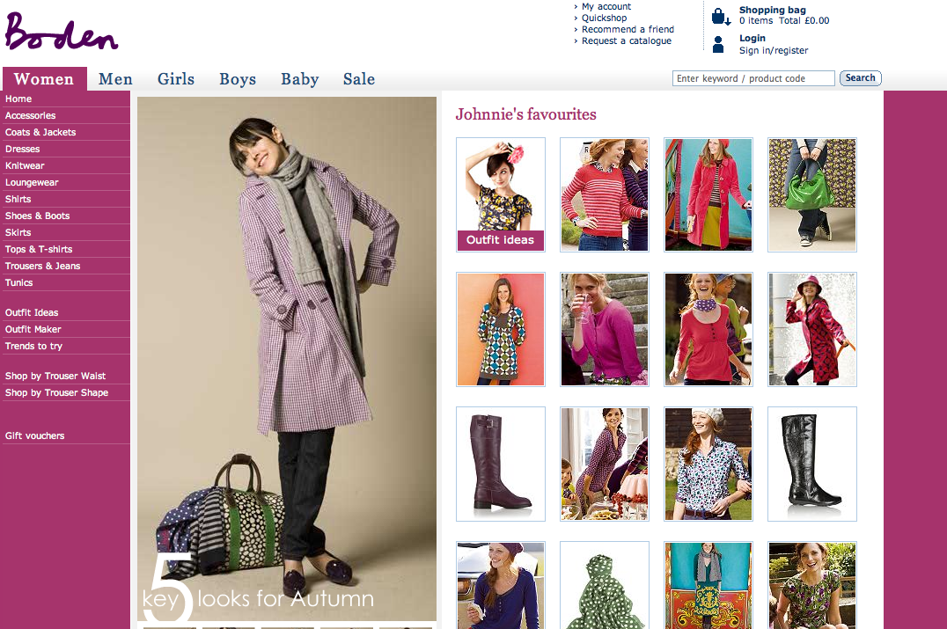

Recopilación de Datos

Slide 7
¿Gusta usted de vestir bien
y a la moda?

Slide 8
¿Cuál ha sido su experiencia al buscar este tipo de información en Internet?

Slide 9
Características del Producto
100% basado en SOA.
Fácil Intercambio de la Información (XML)
Robusto Modelo de objetos.

Slide 10

Búsquedas
Registro

Slide 11
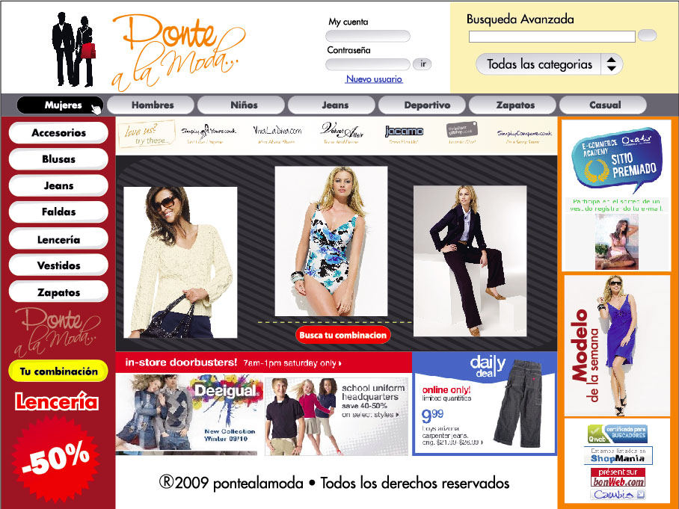
Menú de Categorías

Slide 12
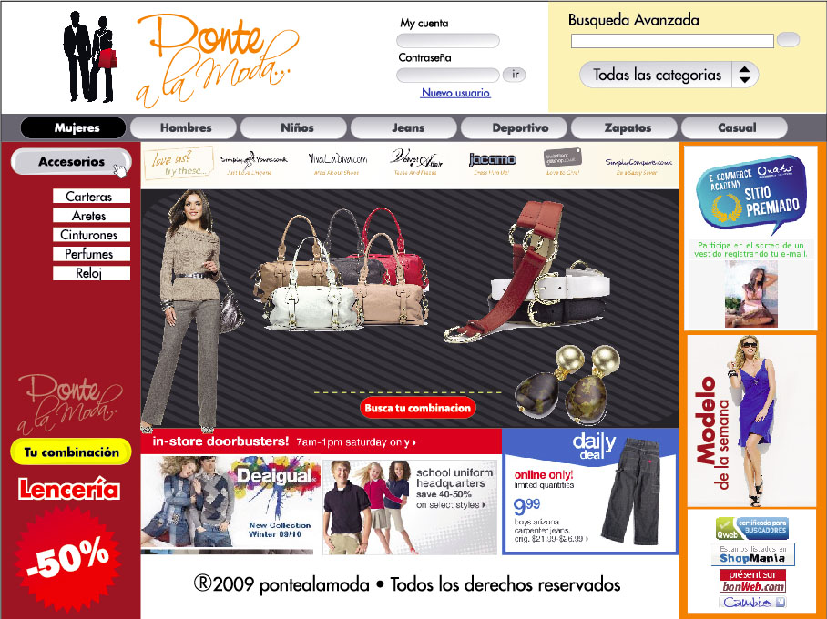
Preferencias
Publicidad

Slide 13
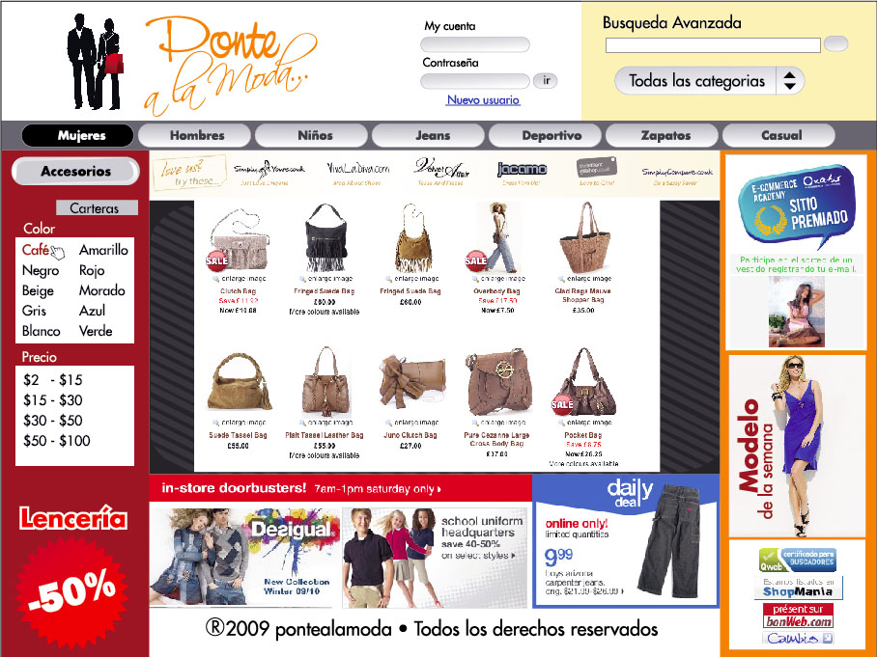
Diversidad
Relación de Negocios

Slide 14
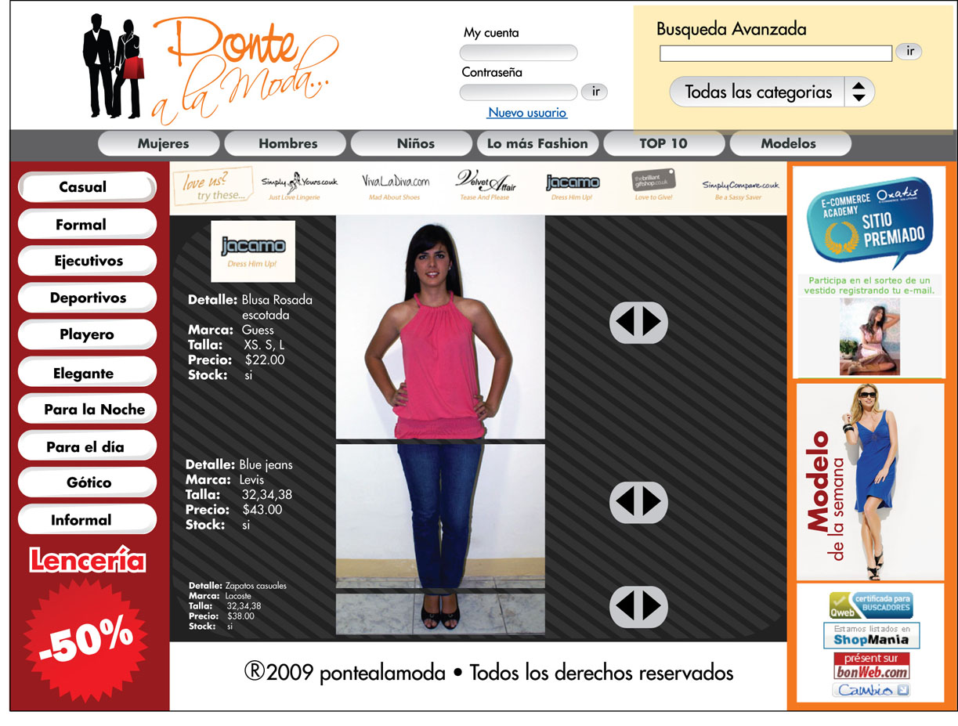

Slide 15
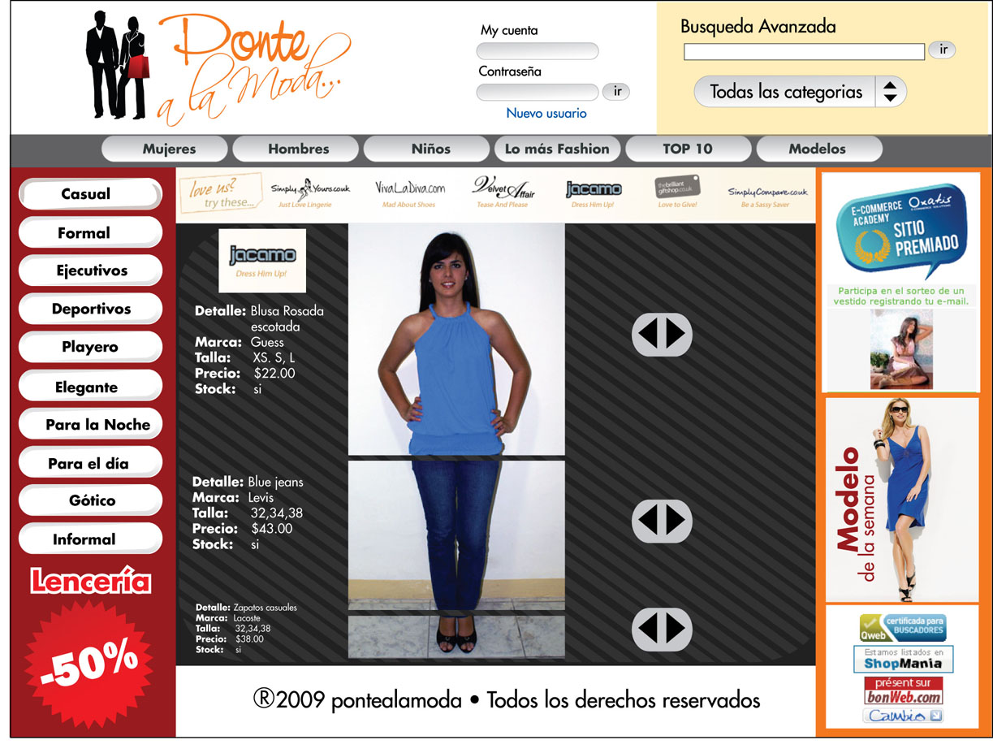

Slide 16


Slide 17


Slide 18
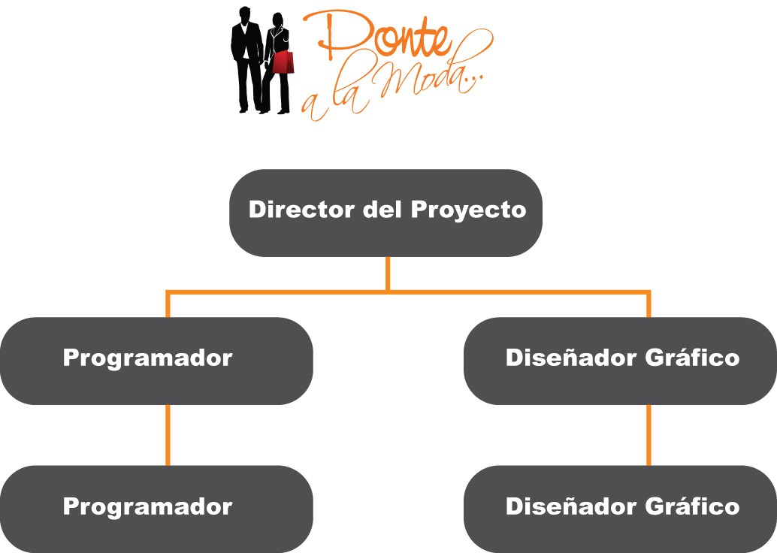
Equipo de Trabajo

Slide 19
Financiamiento
A continuación se detallan los estados financieros proyectados para el periodo de un año, el mismo que refleja los movimientos y las proyecciones económicas del proyecto.

Slide 20
Flujo de Caja
INGRESOS/EGRESOS | MES 0 | MES 1 | MES 2 | MES 3
CAJA | $ - | $ 15,708.00 | $ 13,090.00 | $ 10,472.00
INGRESOS
INGRESOS POR SERVICIOS | $ - | $ - | $ - | $ -
TOTAL DISPONIBLE | $ - | $ 15,708.00 | $ 13,090.00 | $ 10,472.00
EGRESOS
HONORARIOS PROFESIONALES | $ - | $ 2,400.00 | $ 2,400.00 | $ 2,400.00
SERVICIOS GENERALES | $ - | $ 118.00 | $ 118.00 | $ 118.00
SERVICIOS BÁSICOS | $ - | $ 100.00 | $ 100.00 | $ 100.00
PUBLICIDAD | $ - | $ - | $ - | $ -
MANTENIENTO DEL PORTAL | $ - | $ - | $ - | $ -
TOTAL GASTOS | $ - | $ 2,618.00 | $ 2,618.00 | $ 2,618.00
INVERSION INICIAL | $ 15,708.00 | $ - | $ - | $ -
SALDO DE CAJA DEL MES | $ 15,708.00 | $ 13,090.00 | $ 10,472.00 | $ 7,854.00

Slide 21
Flujo de Caja
INGRESOS/EGRESOS | MES 4 | MES 5 | MES 6 | MES 7
CAJA | $ 7,854.00 | $ 5,236.00 | $ 2,618.00 | $ -
INGRESOS
INGRESOS POR SERVICIOS | $ - | $ - | $ - | $ 1,803.54
TOTAL DISPONIBLE | $ 7,854.00 | $ 5,236.00 | $ 2,618.00 | $ 1,803.54
EGRESOS
HONORARIOS PROFESIONALES | $ 2,400.00 | $ 2,400.00 | $ 2,400.00 | $ -
SERVICIOS GENERALES | $ 118.00 | $ 118.00 | $ 118.00 | $ 118.00
SERVICIOS BÁSICOS | $ 100.00 | $ 100.00 | $ 100.00 | $ 100.00
PUBLICIDAD | $ - | $ - | $ - | $ 200.00
MANTENIENTO DEL PORTAL | $ - | $ - | $ - | $ 450.00
TOTAL GASTOS | $ 2,618.00 | $ 2,618.00 | $ 2,618.00 | $ 868.00
INVERSION INICIAL | $ - | $ - | $ - | $ -
SALDO DE CAJA DEL MES | $ 5,236.00 | $ 2,618.00 | $ - | $ 935.54

Slide 22
Flujo de Caja
 | 1.20 | 1.25 | 1.30 | 1.35 | 1.40
INGRESOS/EGRESOS | MES 8 | MES 9 | MES 10 | MES 11 | MES 12
CAJA | $ 935.54 | $ 2,101.78 | $ 3,614.08 | $ 5,645.48 | $ 8,464.16
INGRESOS
INGRESOS POR SERVICIOS | $ 2,164.24 | $ 2,705.30 | $ 3,516.89 | $ 4,747.81 | $ 6,646.93
TOTAL DISPONIBLE | $ 3,099.78 | $ 4,807.08 | $ 7,130.98 | $ 10,393.28 | $ 15,111.09
EGRESOS
HONORARIOS PROFESIONALES | $ - | $ - | $ - | $ - | $ -
SERVICIOS GENERALES | $ 118.00 | $ 118.00 | $ 118.00 | $ 118.00 | $ 118.00
SERVICIOS BÁSICOS | $ 100.00 | $ 100.00 | $ 100.00 | $ 100.00 | $ 100.00
PUBLICIDAD | $ 240.00 | $ 300.00 | $ 390.00 | $ 526.50 | $ 737.10
MANTENIENTO DEL PORTAL | $ 540.00 | $ 675.00 | $ 877.50 | $ 1,184.63 | $ 1,658.48
TOTAL GASTOS | $ 998.00 | $ 1,193.00 | $ 1,485.50 | $ 1,929.13 | $ 2,613.58
INVERSION INICIAL | $ - | $ - | $ - | $ - | $ -
SALDO DE CAJA DEL MES | $ 2,101.78 | $ 3,614.08 | $ 5,645.48 | $ 8,464.16 | $ 12,497.51

Slide 23
Conclusiones
Producir una consolidación al mediano y largo plazo para lograr una mayor segmentación del mercado.
Brindar continuamente información útil que satisfaga las más exigentes necesidades y mantener un seguimiento a nuestros usuarios.
Permitirles a las empresas poder publicitarse a través de nuestro portal.

Slide 24
GRACIAS
ENRIQUE RODRIGUEZ
MANUEL CERVONES

Slide 25



Slide 26
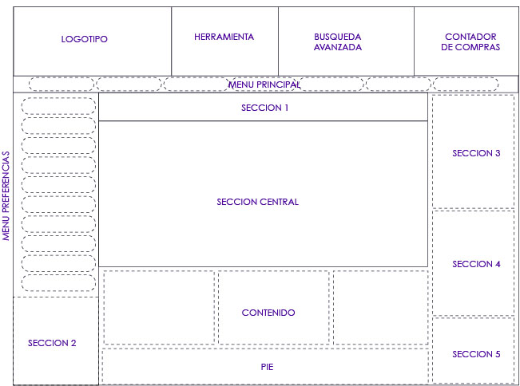
Diseño de la estructura del sitio

